Slide 1
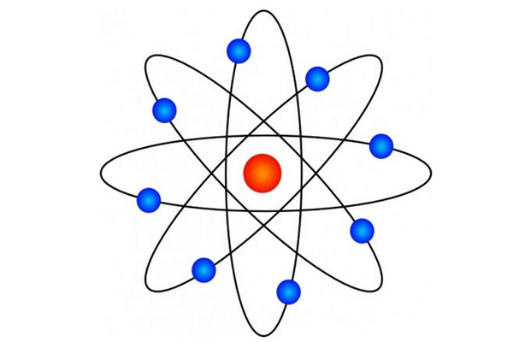
Teorias Atômicas e Espécies Químicas
Profª: Natália Freitas

Slide 2
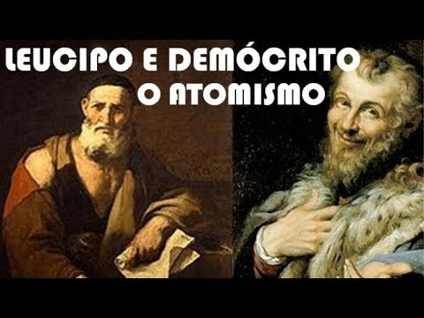

Leucipo e Demócrito (300-400 a.C.)
Eles eram filósofos.
Átomo
Parte indivisível

Slide 3
Dalton (séc. XVIII) ou “Bola de Bilhar”
Propõe que o átomo:
É indestrutível e indivisível;
Esfera maciça;
Forma um mesmo elemento químico se todos (os átomos) apresentarem mesma massa e tamanho;
Ao formar um composto químico, apresenta dois ou mais elementos combinados em uma proporção fixa.
Ex.: CO₂ (sempre será formado por 1 átomo de C e 2 de oxigênio)

Slide 4
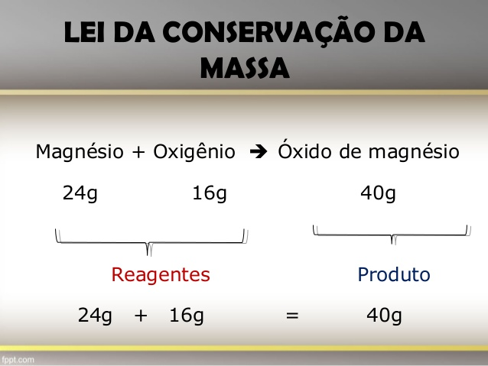
Dalton e a lei da conservação das massas
Lei da conservação das massas
Reagentes
Produto

Slide 5
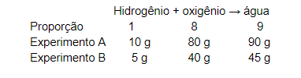
Dalton e a lei das proporções definidas ou lei de Proust
Reagentes
Produto
x5
x 10
x 10
x 10
x 5
x 5

Slide 6
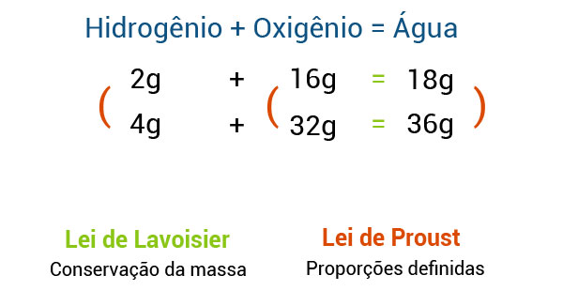
Resumindo....
Reagentes
Produto

Slide 7
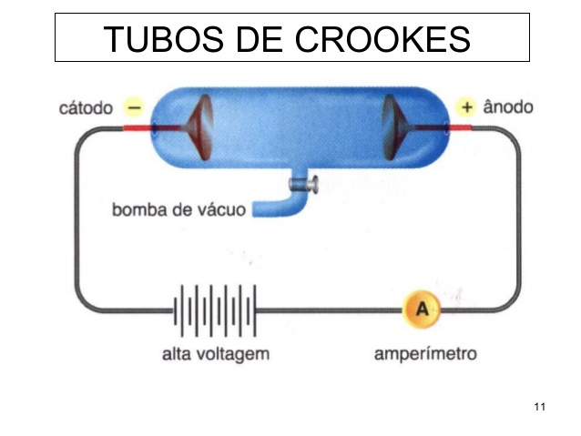
Thomsom (séc. XIX) ou “Pudim de Passas”
e⁻

Slide 8
Conclusões:
O átomo era DIVISÍVEL, ou seja, era formado por partículas menores, sendo elas os
ELÉTRONS.
A matéria é neutra.
Lembrar do Panetone ou chocotone, como você preferir....

Slide 9
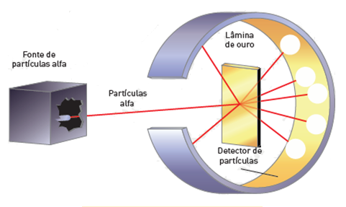
Rutherford (séc. XIX) ou Sist. Solar

Slide 10
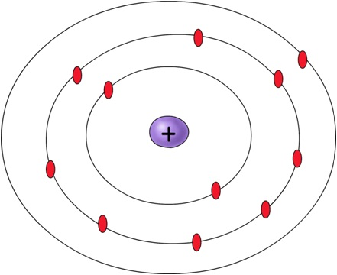
Conclusões:
O átomo apresenta um núcleo pequeno e denso, formado por prótons (carga positiva).
O átomo era formado por um grande espaço vazio, sendo ele a eletrosfera.

Slide 11
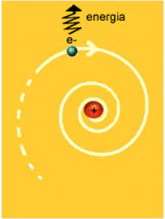
Mas a Teoria de Rutherford, apresentava um sério problema....

Slide 12
Teoria de Bohr (séc. XIX)
Resoluciona o problema, propondo...
Os elétrons giram em torno do núcleo com energias quantizadas, ou seja, uma energia fixa.

Slide 13
Chadwick (séc. XIX) descobriu o nêutron. O núcleo para obter estabilidade também apresentava partículas sem carga (neutras).
Modelo atual: Schrӧndinger (séc. XIX)
Onde os elétrons estão localizados em órbitais, que são regiões no átomo em que a probabilidade de encontrar um elétron é máxima.

Slide 14
Átomo
Formado por 3 partículas subatômicas:
Próton (carga positiva)
Nêutron (sem carga)
Elétron (carga negativa)
Núcleo
Eletrosfera

Slide 15
Representando um átomo...
²³Na₁₁
Massa: 23
Próton ou número atômico: 11
Elétron: 11

Slide 16
E o número de nêutrons...
M=P+N
Segundo o exemplo anterior...
M=P+N
23=11+N
N=12

Slide 17
Íons
Consistem em espécies químicas carregadas.
Cátions Ânions
Ca²⁺ F⁻

Slide 18
Explicando.....
Ex ₁: ⁴⁰Ca₂₀ apresenta 20 prótons (+) e 20 elétrons (-)
Ex ₂: ⁴⁰Ca²⁺₂₀ apresenta 20 prótons (+) e 18 elétrons (-)
Ex ₃:¹⁹F₉ apresenta 9 prótons (+) e 9 elétrons (-)
Ex ₄:¹⁹F⁻₉ apresenta 9 prótons (+) e 10 elétrons (-)

Slide 19
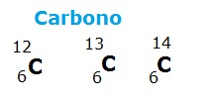
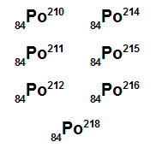
Isótopos

Slide 20
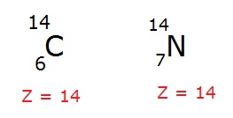

Isóbaros

Slide 21
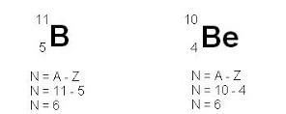
Isótonos
Para calcular o número de nêutrons basta fazer:
N = Massa (A) – Prótons (Z)

Slide 22
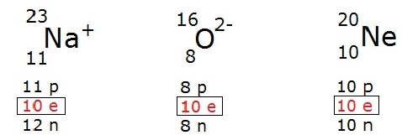
Isoeletrônicos

Slide 23
Agora, vamos tentar...

Slide 24
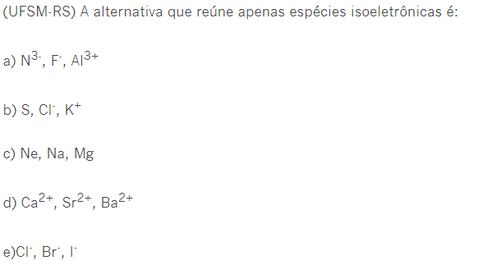

Slide 25
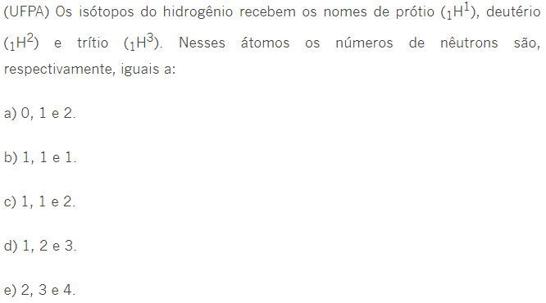

Slide 26
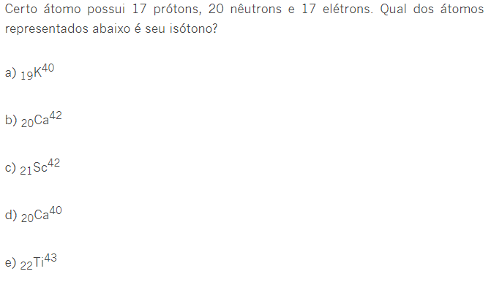

Slide 27
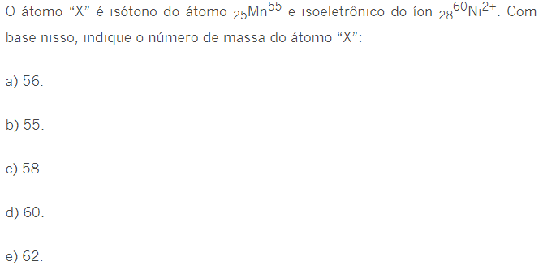

Slide 28
Gabarito:1a,2a,3d e 4a

